Slide 1


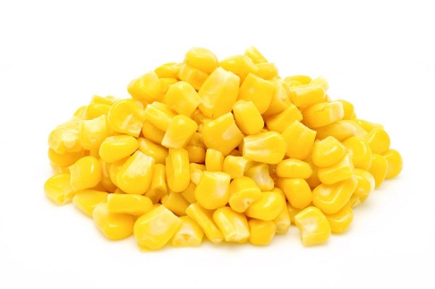
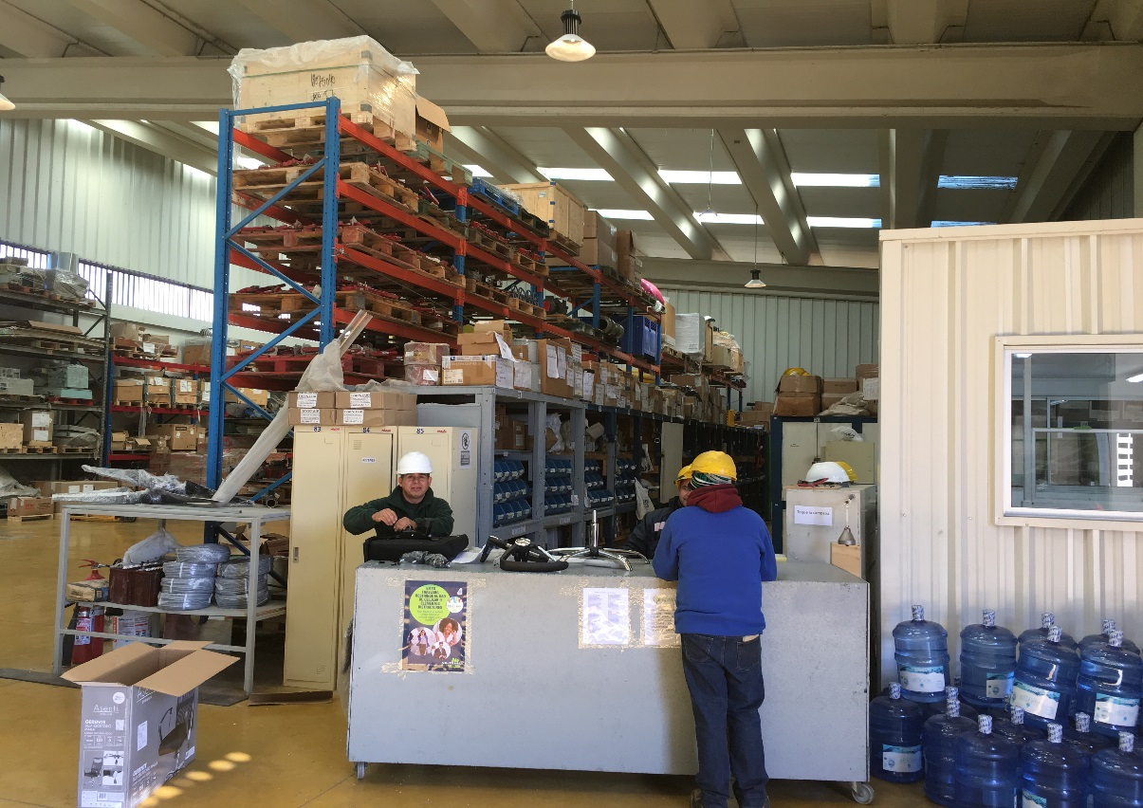
Agosto
Presentación del Desempeño del Proceso:
ADQUISICIONES BODEGA PAÑOL - Año 2018

Slide 2
Acontecimiento Importantes ocurridos durante 2018 la fecha:
EN ABRIL 2018 SE INTEGRA FRANCISCO RIVERA PARA LABORES ADMINISTRATIVAS DE CONTROL DE STOCK
SEGUNDO DELGADO SE ENCARGA DE PROCEDIMIENTOS DE HIGIENE Y ORDEN EN SERVICIOS HIGIENICOS Y VESTIDORES DE
SE COMIENZA LA IDENTIFICACION POR SECTORES DE BODEGA COMO UNA FORMA DE UBICAR E IDENTIFICAR LOS ELEMENTOS QUE CONTENGA ESTA.
SE UBICAN EN PAÑOL RECIPIENTES PARA RECICLADO DE BATERIAS DE DISTINTOS TIPOS.
EN PATIO PAÑOL SE INSTALAN RECIPIENTES PARA DISTINTOS TIPOS DE MATERIAL RECICLABLE (PLASTICOS, METALES PAPEL, ETC.)

Slide 3
NECESIDADES DE BODEGA PAÑOL:
SE REQUIERE AYUDANTE DE PAÑOL PARA ASISTIR EN EL ORDEN Y CONTABILIZACION DIARIA DE LAS SALIDAS DE MATERIAL..

Slide 4
Necesidad de Recursos:
SE REQUIERE LA IMPLEMENTACION DE UN LECTOR DE BARRAS LASER PARA LLEVAR UNA CONTABILIDAD DE STOCK COORDINADA CON SISTEMA SAP.

Slide 6
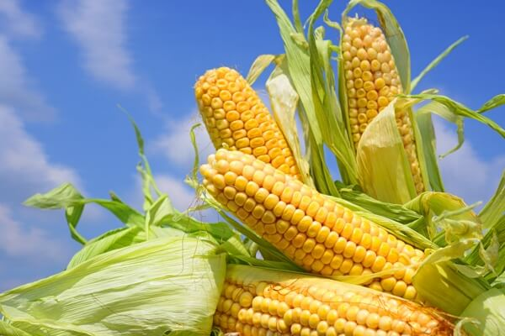

Fin.

